Slide 1






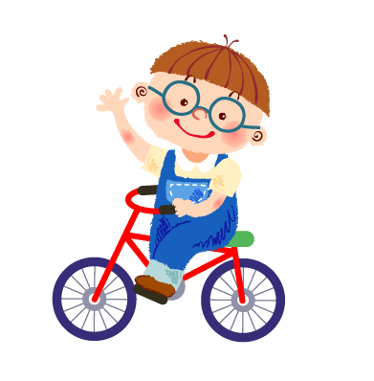



ÔN THI TRỰC TUYẾN
Lớp 1
Cô chào các con!

Slide 2
PHẦN 1: ÔN TOÁN

Slide 3


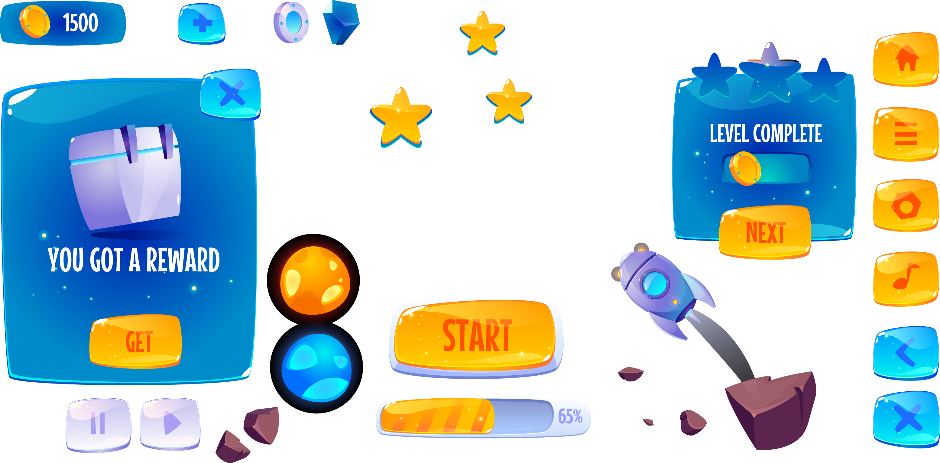
DŨNG SĨ DIỆT COVID- 19

Slide 4




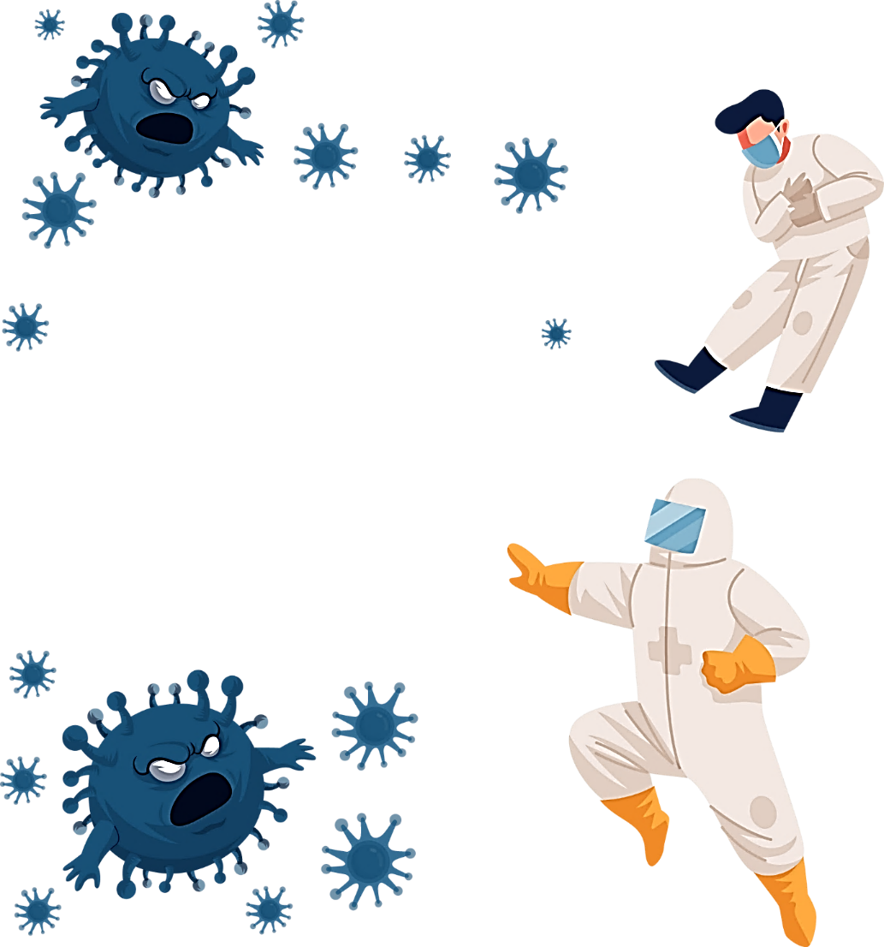
0
4
3
1
5
2
4 + 2 = ?
^{A.} 4
^{B.} 5
^{C .} 6

Slide 5



4 + 2 = ?
^{A.} 4
^{B.} 5
^{C .} 6
^{C .} 6

Slide 6
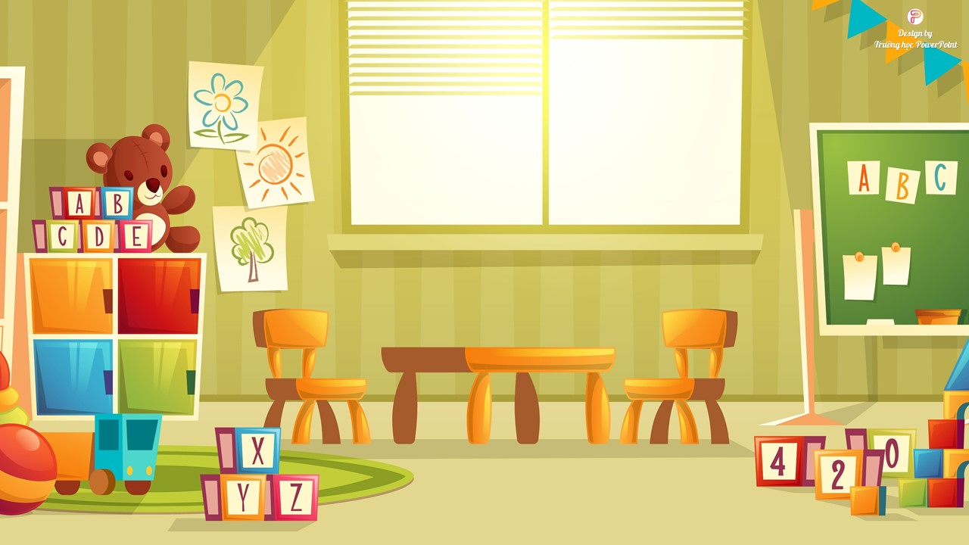


0
4
3
1
5
2
^{A.} 3 + 1 = 4
^{B.} 2 + 2 = 4
^{C .} 1 + 4 = 5

Slide 7

A. 3 + 1 = 4
B. 2 + 2 = 4
^{B .} 2 + 2 = 4
C. 1 + 4 = 5

Slide 8
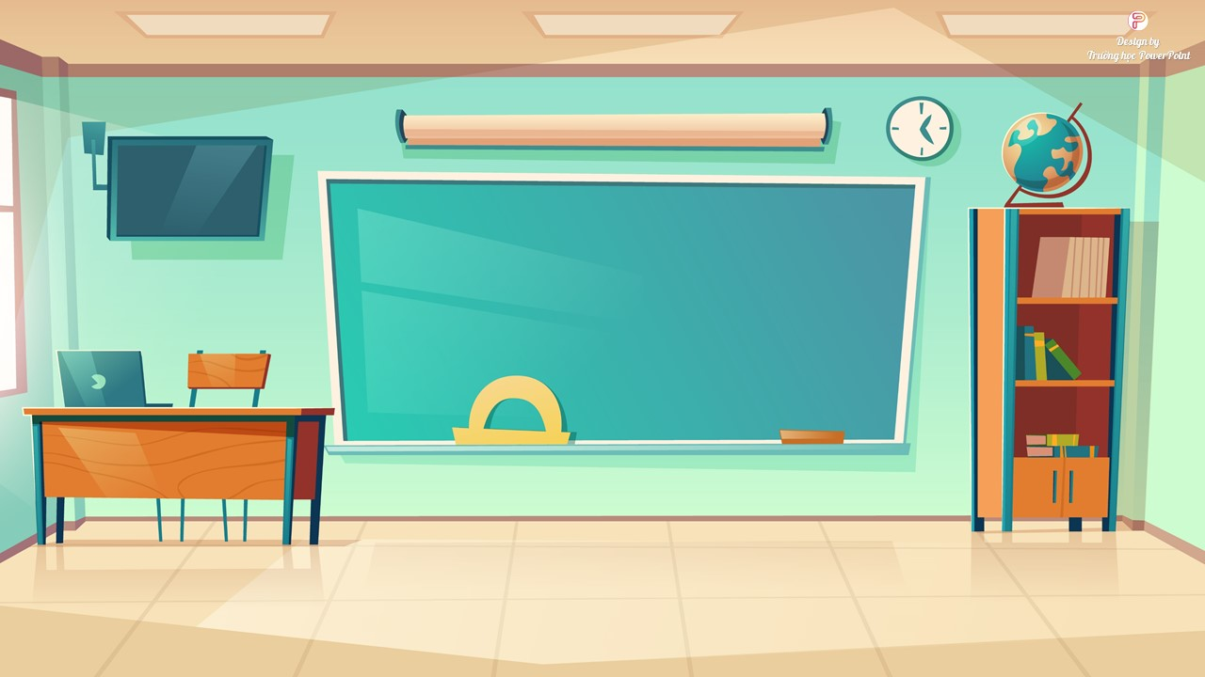

0
4
3
1
5
2
4 + 2 = 5
^{A.} Đúng
^{B.} Sai

Slide 9

4 + 2 = 5
^{A.} Đúng
^{B.} Sai
^{B.} Sai

Slide 10
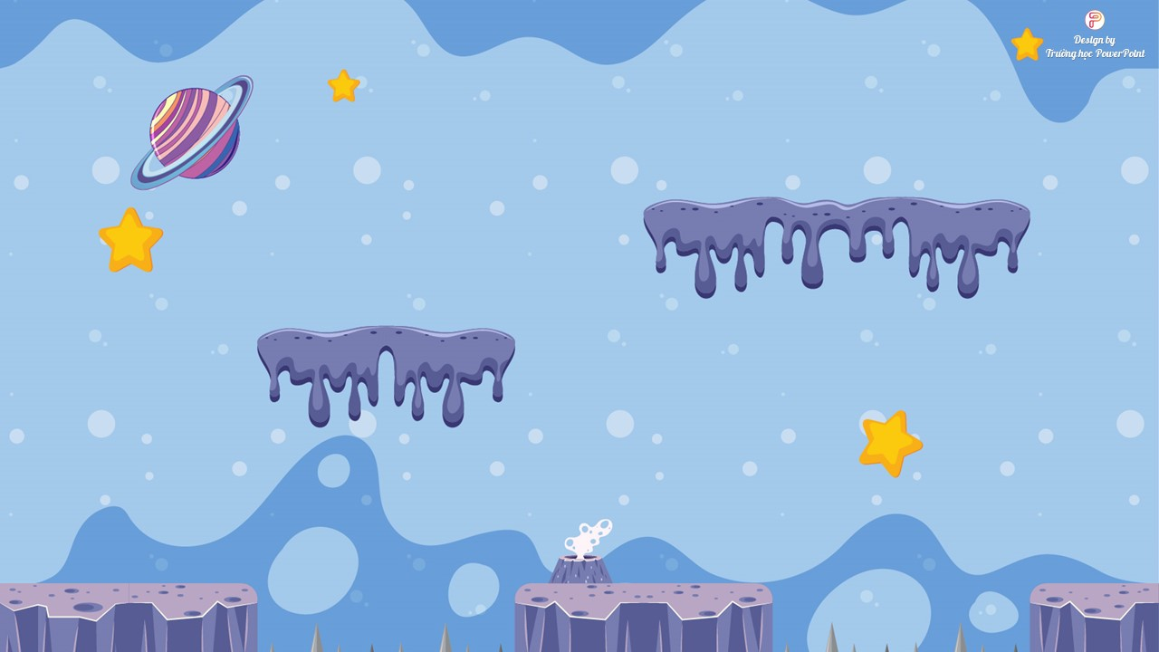

3 + 1 + 2 = ?
0
4
3
1
5
2
A. 4
B. 6
C. 5

Slide 11
8 - 2 = 6
^{A.} sai
^{B.} Sai

Slide 12
8 - 2 = 6
^{A.} sai
^{B.} Sai
^{B.} đúng

Slide 13
3 + 1 + 2 = ?
0
4
3
1
5
2
A. 4
B. 6
C. 5

Slide 14
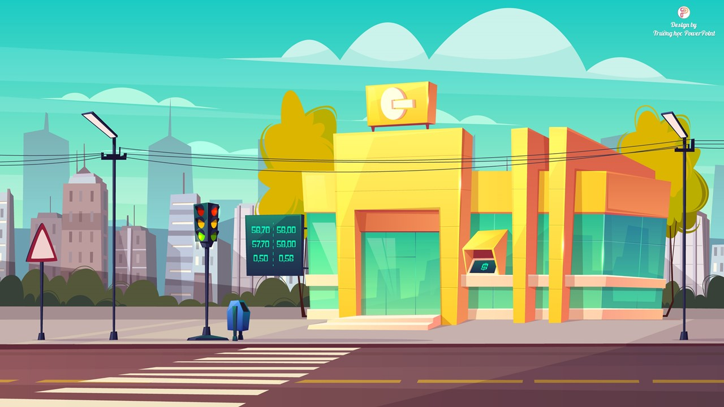


A. 5
B. 3 + 2 = 5
C. 7
^{B. 6}

Slide 15

1 + 2 + 3= ?
0
4
3
1
5
2
^{A.} 4
^{B.} 5
C. 6

Slide 16

CHÚC MỪNG CÁC CON
1 + 2 + 3= ?
A. 4
B. 5
C. 6
^{C. 6}

Slide 17
3 + 1 = 2 + ?
0
4
3
1
5
2
A. 1
B. 2
C. 3

Slide 18
A. 1
B. 3 + 2 = 5
C. 3
^{B. 2}

Slide 19
PHẦN 2: ĐỌC

Slide 20
Cò đi lò dò
Ngày xửa ngày xưa có một chú cò con bị rơi từ trên cao xuống và bị gãy mất một cái chân. Rất may, cò được một anh nông dân đem về nhà nuôi dưỡng và chữa chạy. Chẳng bao lâu nó đã trở lại bình thường và trở thành người bạn thân thiết của anh nông dân.

Slide 21
Câu 1: Con gì được nhắc đến trong câu chuyện ?
A. Con Vạc B. Con Công C. Con Cò
Câu 2: Anh nông dân đã đưa Cò về làm gì?
A.Về nhà nuôi dưỡng B.Cho ăn châu chấu C. Bỏ vào lồng
Câu 3: Đoạn văn có tên là gì ?
A. Con cò B. Cò con lò dò C. Cò đi lò dò

Slide 22
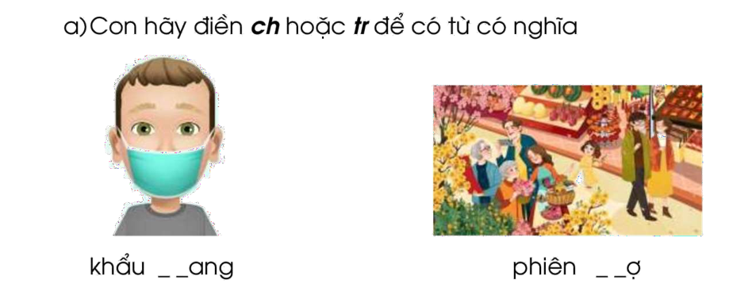
Câu 4
tr
ch

Slide 23
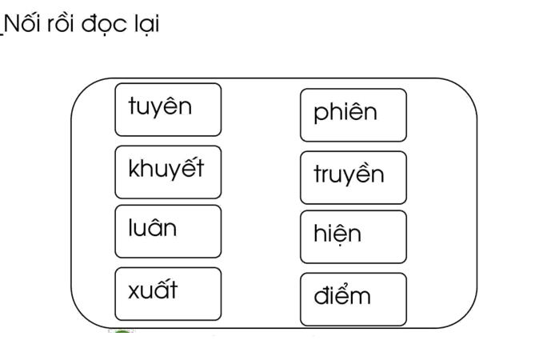




Bài 5

Slide 24
PHẦN 3: VIẾT

Slide 25

Hoa sen đã nở
Hoa sen
Rực rỡ đầy hồ
Thoang thoảng gió đưa
Mùi hương thơm ngát.
Lá sen xanh mát
Đọng hạt sương đêm
Gió rung êm đềm
Sương long lanh chạy.

